Slide 1
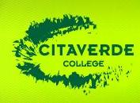
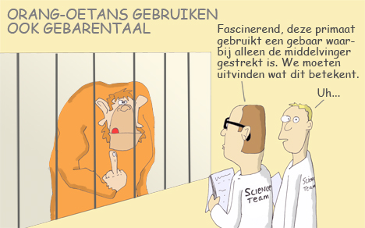
Dieren, gedrag en leefomgeving

Slide 2
Domesticatie is het proces waarbij het wilde dier tot huisdier wordt gemaakt.
Domesticatie
Het begrip domesticatie

Slide 3
Domesticatie
Ontwikkeling in domesticatie
De meeste nu bekende huisdieren zijn afstammelingen van diersoorten waarop de mensen vroeger jaagden of die rond hun verblijven leefden.
Later werden ook andere dieren zoals cavia, hamster en woestijnrat gehouden. Zij kwamen als levende souvenirs mee van ontdekkingsreizen.
Als laatste zijn mensen kooi- en volièrevogels, terrariumdieren en aquariumvissen in gevangenschap gaan houden, zonder dat er echt sprake is van domesticatie.

Slide 4
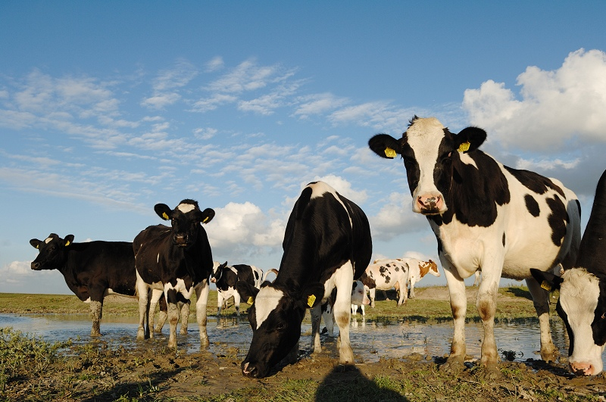
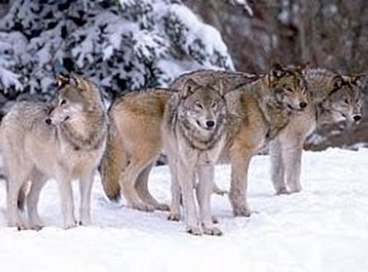
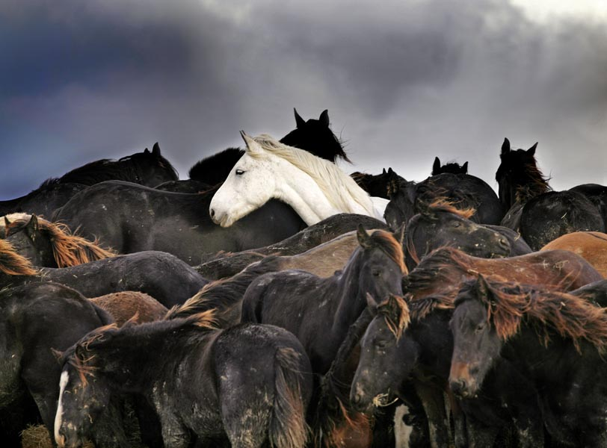
Domesticatie
Ontwikkeling in domesticatie
Domesticatie ging het gemakkelijkst bij dieren die in kuddeverband leefden of een roedelinstinct hebben. Zij accepteren een zekere hiërarchie (rangorde) en daardoor ook de mens.

Slide 5
Domesticatie
Veranderingen bij dieren door domesticatie
In het wild hebben alle vormen en kleuren een duidelijke functie en vergroten de overlevingskansen van het dier.
Bij tamme dieren is dat beslist niet meer het geval. Deze verschillen tussen huisdier en het wilde dier zijn heel duidelijk.
Bijvoorbeeld:
Wildkleur is bij veel dieren verdwenen.
Verschil in kleur tussen mannelijk en vrouwelijk dier verandert.
Dieren met aalstreep staan dichter bij wilde voorouders dan andere soortgenoten.
In het wild kom je bij hondachtigen geen kortbenige vormen tegen.
Gewicht en vorm is veranderd (krulveren kippen, dikke billen bij koeien etc.)

Slide 6
Domesticatie
Tam, verwilderd en wild
Tam: dier is gedomesticeerd en hanteerbaar, niet bang voor de mens. Je laat het dier niet zelfstandig worden.
Verwilderd: gedomesticeerd dier dat lange tijd niet in aanraking is geweest met de mens en hierdoor niet hanteerbaar meer is en vaak zelfs bang voor de mens. Bijvoorbeeld een verwilderde kat.
Wild: een zelfstandig dier dat niet afhankelijk is van de mens. Niets van het erfelijk materiaal veranderd. De dieren blijven wild.
Domesticatie is dan ook iets anders dan het temmen van een dier!!!

Slide 7
Rassen
Wat is een ras?
Een ras is een diergroep die bestaat uit dieren met dezelfde erfelijke eigenschappen. Ze zijn raszuiver als ze bij onderlinge paringen deze eigenschappen en kenmerken overdragen op de nakomelingen.

Slide 8
Rassen
Het ontstaan van rassen
Omdat mensen onder verschillende omstandigheden leefden, ontstonden er ook verschillende doelen waarvoor de dieren gebruikt werden.
Bijvoorbeeld:
Koeien voor vleesproductie;
Koeien voor melkproductie;
Koeien om ermee te ploegen;
Dikke kippen die dienst deden als vleesleverancier;
Lichtere kippen die veel eieren legden;
Heemhonden (bewaken huis en haard);
Jachthonden (opsporen van wild);
Etc.

Slide 9
Rassen
Veredeling
Veredeling → verbeteren van landbouwhuisdieren (commerciële instelling, bedrijfsmatig houden van dieren).
Men houdt zich bezig om de rassen te verbeteren om een betere of hogere productie te krijgen.
Voorbeelden:
Dikbilkoeien;
16 tepels aan een zeug i.p.v. 14;
Hogere melkproductie koeien;
KI
ET

Slide 10
Rassen
Sportfokkerij
Het verbeteren van bestaande rassen of het ontwikkelen van nieuwe rassen met een niet-commerciële instelling.
Dieren moeten gedomesticeerd zijn!
Vind jij dat er grenzen gesteld moeten worden aan het fokken met dieren?
Voor elke diersoort zijn er vaak meerdere organisaties die zich voor de fokkerij inspannen. Er is vaak een landelijk overkoepelende organisatie.

